Slide 1

COMMUNE DE BAVOIS
Élections communales 2026
Législature 2026 - 2031
Notes:
INSTRUCTIONS
Sous chaque planche, vous trouvez un commentaire qui peut être lu par la personne qui présente. Ces commentaires peuvent/doivent être adaptés en fonction de votre commune.
Les planches n° 1 à 3 sont destinées à présenter votre commune et doivent être adaptées en conséquence.
La planche 7 est facultative, elle permet de mettre l’accent sur différents éléments de la commune en modifiant le commentaire.
La planche 13 doit être adaptée en fonction du rythme de la commune. Vous pouvez insérer une «zone de texte» dans le powerpoint pour modifier les chiffres sur l’illustration.
Planche 16, il est important de modifier le commentaire en fonction de la situation de la commune. Par exemple donner les coordonnées des partis politiques ou de l’entente communale. Expliquer comment s’inscrire sur la liste ouverte déposée au greffe, quelles sont les règles qui s’y appliquent, etc.
La planche 18 est un résumé synthétique de la présentation. Elle n’est pas nécessaire suivant le temps à disposition. Il faut l’adapter à la commune. Par exemple nombre de municipaux, nombre de conseillers, système majoritaire, proportionnel ou encore conseil général, etc.

Slide 2
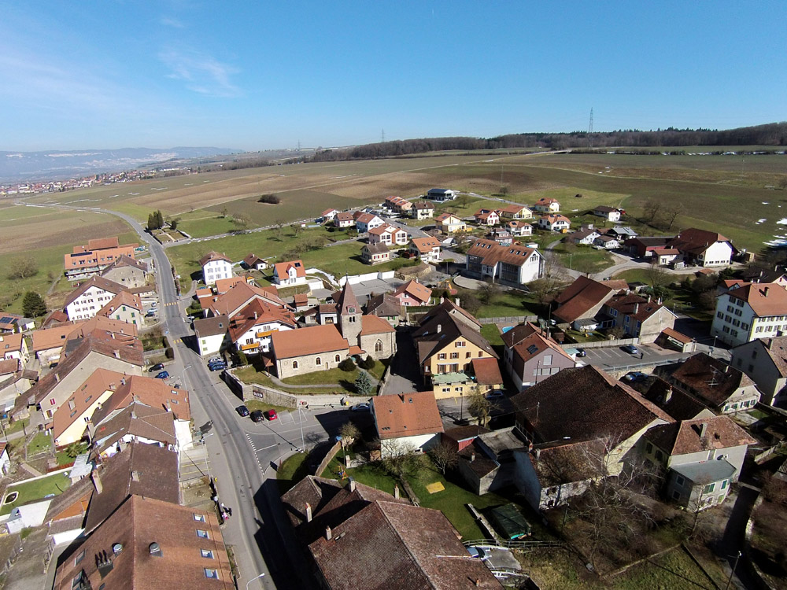
BAVOIS
Notes:
Planche 1 – Présentation de votre Commune [ ! ] modifier l’image + le texte, ce n’est qu’un exemple
Notre commune, Bavois, compte un peu plus de 1’000 habitant·e·s. Elle fait partie du district du Jura-Nord vaudois. Elle connaît une croissance régulière depuis une dizaine d’années.
Population : 1’074 habitant·e·s
Proportion de jeunes (moins de 18 ans) : 200
Seniors (plus de 65 ans) : 152
Transports : train à la ½ heure
Infrastructures :
1 bâtiment scolaire de 6 classes
1 grande salle en transformation
1 UAPE
2 places de jeux, 3 terrains de foot
Une déchetterie

Slide 3
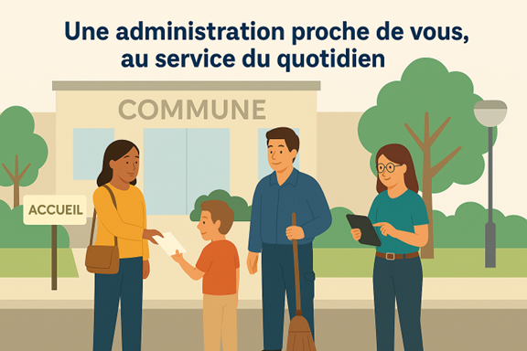
Notes:
Planche 02 – Une administration proche de vous, au service du quotidien (à adapter)
Au cœur de la vie communale, l’administration est là pour accueillir, accompagner et répondre aux besoins de la population.
Derrière chaque prestation – une UAPE, une carte d’identité, un terrain de sport, une route entretenue – il y a des personnes engagées.
La commune est dirigée par la Municipalité. L’administration est petite mais réactive, avec une équipe de collaboratrices.
Municipalité : 7 membres
Administration communale : 1,7 ETP (équivalents temps plein)
Service conciergerie : 0,5 ETP
Service de voirie : 2 ETP

Slide 4
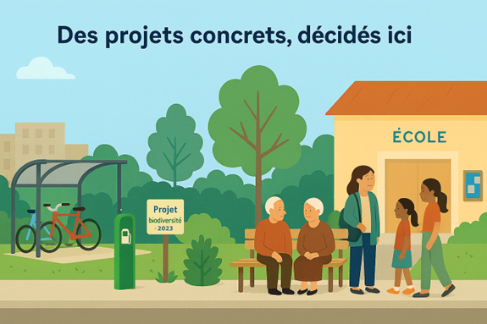
Notes:
Planche 03 – Des projets concrets, décidés ici (à adapter)
Bavois a connu plusieurs évolutions ces dernières années. La commune investit pour répondre aux besoins d’une population en croissance, tout en restant attentive à la cohésion sociale et au cadre de vie.
Projets récents réalisés ou en cours :
Modernisation de la STEP intercommunale à Chavornay
Projets en cours ou à venir :
Rénovation et transformation de la grande salle
Place de jeux multisports
Liaison d’eau potable avec Chavornay
Réfection d’une partie des chemins AF

Slide 5
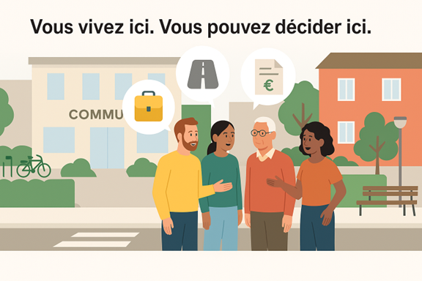
Notes:
Planche 4 – Vous vivez ici. Vous pouvez décider ici.
Beaucoup de gens ne savent même pas qu’ils ont ce droit : celui de voter ou de se porter candidat dans leur commune, par exemple pour faire partie de la municipalité ou du conseil.
Et pourtant, c’est un droit puissant ! Il vous permet d’avoir un mot à dire sur ce qui se passe là où vous vivez : vos rues, vos écoles, vos services, vos impôts.
Ce que fait la commune, c’est concret. C’est ici, chez vous, que tout commence.

Slide 6
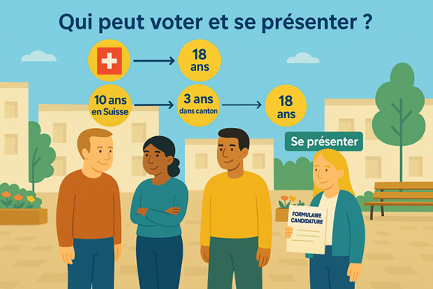
Notes:
Planche 5 – Qui peut voter et se présenter ?
Pour voter dans votre commune, il y a deux possibilités :
18 ans, de nationalité suisse, ou
18 ans, de nationalité étrangère, avoir vécu 10 ans en Suisse, et être domicilié dans le canton de Vaud depuis au moins 3 ans.
Une fois ces conditions remplies, vous êtes automatiquement inscrit·e : vous recevrez votre matériel de vote à la maison, sans démarche à faire.
Et ce n’est pas tout : si vous avez le droit de vote, vous avez aussi le droit de vous porter candidat·e pour faire partie du conseil communal ou de la municipalité.
Se présenter est une démarche volontaire : il faut s’inscrire sur une liste électorale dans les délais. Mais c’est une démarche ouverte à toutes les personnes qui remplissent les conditions.
Si vous avez une question ou besoin d’aide, l’administration communale est là pour vous renseigner.

Slide 7
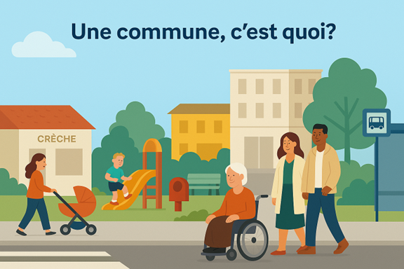
Notes:
Planche 6 – Une commune, c’est quoi ?
Une commune, c’est une collectivité publique locale. En d’autres mots : c’est votre environnement immédiat.
Elle s’occupe de crèches, d’écoles, des terrains de sport, de sécurité, de mobilité, d’espaces publics, de culture, d’environnement, d’associations…
On peut la comparer à une entreprise publique : elle gère un budget, du personnel, des projets.
Mais à la différence d’une entreprise, ce sont des élu·es qui décident démocratiquement de ce qui est fait.
Et vous avez le droit d’y participer.

Slide 8
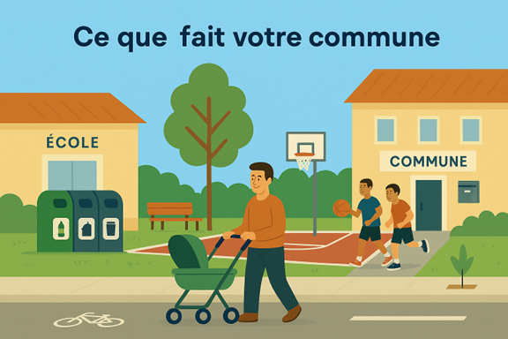
Notes:
Planche 7 (facultative) – Ce que fait votre commune ?
Routes, arbres, installations sportives en plein air, piste cyclable, école, bâtiments rénovés, culture, gestion des déchets…
Ce sont des exemples concrets de ce que la commune décide, finance et entretient.
Derrière chaque banc, chaque marquage au sol, chaque espace rénové : un projet porté par la municipalité puis discuté au sein du conseil communal.

Slide 9
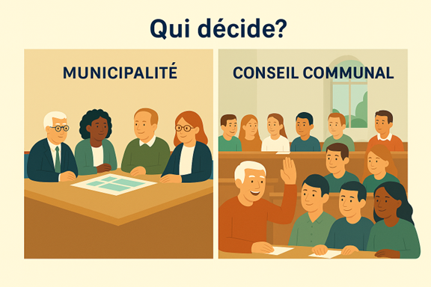
Notes:
Planche 7 – Qui décide ?
La commune est dirigée par deux autorités : la municipalité et le conseil communal.
La municipalité, c’est l’organe exécutif. C’est le gouvernement de la commune. Elle prépare les projets, gère les affaires courantes et met en œuvre les décisions.
Le conseil communal, lui, est l’organe délibérant. Il discute, amende, et valide les projets importants, en particulier le montant des investissements. Il vote également le budget et les règlements communaux.
Donc ce sont des personnes élues, issues de la population, qui décident. Et ce rôle, vous pouvez aussi l’exercer.
Exemples :
La Municipalité propose de créer un nouveau parc.
Le Conseil communal vote le crédit pour le réaliser.

Slide 10
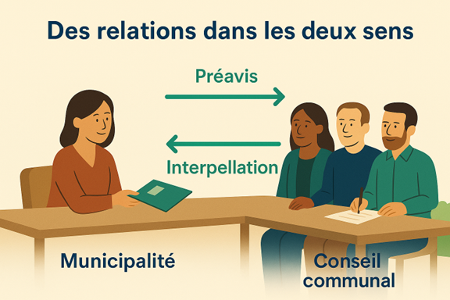
Notes:
Planche 8 – Des relations qui vont dans les deux sens ?
Cette diapositive illustre le fonctionnement institutionnel entre deux autorités : la municipalité et le conseil.
D’un côté, le conseil peut interpeller, poser des questions, demander des comptes à la municipalité sur n’importe quel sujet d’intérêt public en lien avec la commune. C’est en quelque sorte un rôle de contrôle politique. Il peut également soumettre des propositions à la municipalité pour l’influencer dans ses projets.
De l’autre, la municipalité soumet des préavis au conseil : ce sont des propositions de décisions que le conseil doit approuver ou refuser. Elles concernent avant tout des investissements ou des règlement communaux ou des taxes. Cela nourrit un dialogue institutionnel régulier.
Ces relations ne sont pas symétriques, mais elles sont indispensables à la vie démocratique communale. Un bon fonctionnement repose sur l’écoute mutuelle, le respect des rôles de chacun ainsi que la transparence.

Slide 11

Notes:
Planche 9 – Pourquoi vous ?
Message clé :
Parce que vous habitez ici, vous connaissez les besoins de votre quartier, de votre famille, de vos proches. Votre voix compte. Votre regard est utile.
Commentaire
Souvent, on pense que pour s’engager en politique, il faut être né dans la commune, avoir un diplôme ou très bien connaître l’administration. Ce n’est pas vrai.
Si vous habitez ici, alors vous connaissez votre quartier, votre rue, votre quotidien. Et ça, c’est précieux.
La politique communale a besoin de gens qui connaissent bien la vie de tous les jours.
Vos expériences, votre parcours, votre culture, vos idées, tout cela peut enrichir les discussions et les décisions.
Vous avez un regard utile, une voix qui compte. N’attendez pas qu’on vous donne la légitimité : vous l’avez déjà, parce que vous habitez ici.

Slide 12
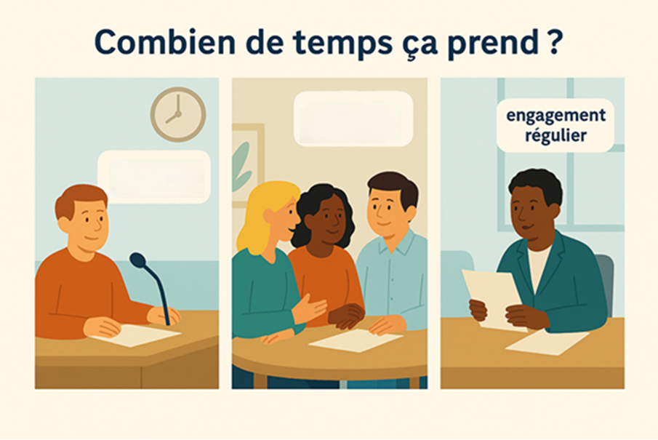
Env. 6 à 8 séances/an
4 séances/an
Notes:
Planche 11 – Combien de temps ça prend ? (à adapter)
Message clé
S’engager, c’est compatible avec une vie professionnelle, familiale ou associative. Il y a différents niveaux d’implication, et on peut le faire tranquillement, donner un peu de temps, puis évoluer vers un engagement plus important.
Commentaire
S’engager dans la vie politique locale, ça ne veut pas dire y passer tout son temps. Il y a plusieurs manières de participer, selon ce que chacun peut apporter.
On peut commencer simplement : en assistant aux séances, en donnant son avis (4 séances par année).
Puis, si on le souhaite, on peut s’impliquer un peu plus, par exemple en rejoignant une commission ou un projet (6 à 8 séances par année) .
Certaines personnes choisissent ensuite de prendre davantage de responsabilités, en rejoignant le bureau du conseil ou encore la municipalité mais tout le monde ne fait pas ce chemin.
Ce qui compte, c’est de s’engager à la mesure de ses possibilités.
Et petit à petit, on prend confiance, on comprend mieux les mécanismes, on se sent plus à l’aise.

Slide 13

Notes:
Planche 12 – Ce que vous allez y gagner
Message clé
S’engager, c’est enrichissant. On apprend à mieux connaître sa commune, on développe sa confiance en soi, on élargit son réseau. Et c’est aussi valorisant sur le plan personnel.
Commentaire
S’engager dans sa commune, c’est aussi une chance.
On apprend énormément : comment fonctionne la commune, comment se prennent les décisions, comment les projets se construisent.
On développe de nouvelles compétences, comme lire des dossiers, prendre la parole en groupe, travailler en équipe.
Mais au-delà de ça, on rencontre des gens, on élargit son réseau, on se sent davantage intégré dans la vie locale.
Et ce qu’on fait est reconnu, valorisé.
On ne s’engage pas seulement pour les autres : on grandit aussi soi-même.

Slide 14
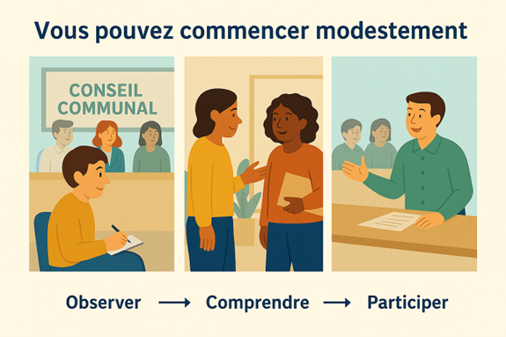
Notes:
Planche 13 – Vous pouvez commencer modestement
Message clé
S’engager, ce n’est pas tout ou rien. On peut commencer par écouter, observer, apprendre… puis s’impliquer davantage.
Pas besoin d’avoir fait du droit ou d’être un expert : curiosité, bon sens et expérience du quotidien suffisent.
Commentaire
Il n’y a pas une seule façon de s’engager. Certaines personnes participent activement dès le départ, d’autres y vont par étapes.
C’est normal. On peut commencer par observer, puis poser une question en séance, puis rejoindre une commission.
Petit à petit, on prend ses marques, on apprend, on gagne en assurance.
Et un jour, peut-être, on se sent prêt·e à se porter candidat·e pour la municipalité.
Chaque parcours est différent, et c’est cette diversité qui fait la richesse de nos communes.

Slide 15

Notes:
Planche 14 – Vous n’êtes pas seul·e
Message clé
Vous n’êtes pas seul·e : d’autres personnes s’engagent, on apprend ensemble, on se soutient. Les conseillères et conseillers plus expérimentés partagent leurs connaissances.
Commentaire orateur : “Vous n’êtes pas seul ·e. On est plusieurs, on s’entraide, on apprend sur le tas.”
🔍 Pour aller plus loin / En cas de questions :
✔ Dans beaucoup de communes, des jeunes siègent déjà.
✔ Des anciens membres peuvent accompagner les nouveaux.
✔ Le Canton est proactif : il existe de nombreux support à l’attention des nouveaux élu·es (ex. : soirées d’accueil, formations en ligne, site internet, schémas, documents explicatifs).

Slide 16
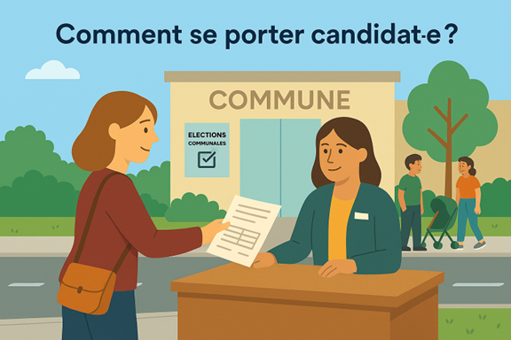
Notes:
Planche 15 – Comment se porter candidat·e ?
Message clé
Se porter candidat·e au Conseil communal, c’est une démarche simple et accessible à toutes et tous. Il suffit de :
être domicilié·e dans la commune,
avoir le droit de vote au niveau communal,
s’inscrire sur une liste électorale.
Il n’est pas nécessaire d’avoir de l’expérience politique. Chacun·e peut s’engager !
Pour cela, vous devez remplir un formulaire de candidature et le déposer à l’administration communale entre le 5 et le 12 janvier 2026 à midi au plus tard.
Vous pouvez vous présenter :
seul·e,
ou au sein d’une liste d’entente communale.
📍Toutes les informations utiles, ainsi que les dossiers de candidature, sont disponibles dès maintenant auprès de l’administration communale ou sur le site internet.

Slide 17
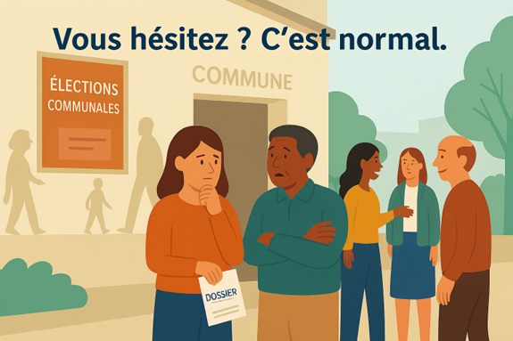
Notes:
Planche 16 – Vous hésitez ? C’est normal.
Message clé
Se poser des questions, douter, c’est légitime. Mais n’attendez pas que toutes les conditions idéales soient remplies pour vous engager.
Osez faire le premier pas : la commune a besoin de toutes ses citoyennes et citoyens, y compris vous.
Commentaire
Beaucoup de gens se demandent s’ils ont vraiment leur place dans un conseil communal ou une municipalité.
Mais la commune se construit avec ses habitant·e·s, pas avec des experts.
On doute tous au début. Et pourtant, ce sont ces doutes, cette expérience, cette sensibilité qui rendent les décisions plus justes, plus proches des réalités.
Participer à la vie politique locale, c’est contribuer à un projet commun, concret, utile.
C’est ensemble qu’on construit la commune.

Slide 18
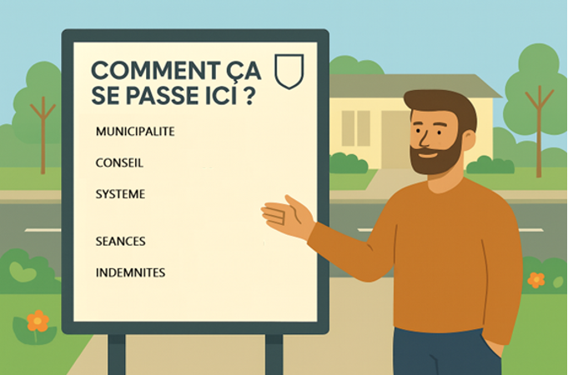
7 membres
35 membres
Majoritaire
Généralement 4/an
CHF 25.- séance
Notes:
Exemple (à adapter)
Municipalité : 7 membres
Conseil : Communal 35 sièges
Système : majoritaire
Nombre de séances : 4 du conseil communal, tous les lundis pour la Municipalité
Indemnités : CHF 25.- séance

Slide 19
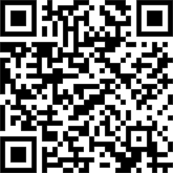
INFORMATIONS COMPLÉMENTAIRES
Pour plus d’informations, vous pouvez vous adresser :
Greffe municipal
au 024 441 46 43 ou par mail greffe@bavois.ch (horaires : lundi, mardi et jeudi 9h00-11h45, mardi et jeudi 14h00-16h30)
Norbert Oulevay, président du Conseil communal
au 079 454 24 66 ou par mail nonoulevay@gmail.com
Pour plus d’informations, vous pouvez consulter :
Site de la commune www.bavois.ch
www.pour-ma-commune.ch

